Slide 1
Számítógép-hálózatok

Slide 2
A számítógép-hálózatok fogalma
A gyors adatátvitel, illetve nagyobb összteljesítmény elérése érdekében a Sz.G.-et közös kommunikációs rendszerbe kapcsolják össze. Angolul networ-nek nevezik.

Slide 3
A számítógép-hálózatok alkalmazhatósága
A hálózat szíve egy (vagy több) központi számítógép, amelyet szervergépnek neveznek. A központi számítógép erőforrásait a hálózat többi gépe is használja.

Slide 4
A számítógép-hálózatok előnyei
Közös erőforrás-használat
Osztott háttértár használat
Elkerülhetjük az önálló háttértárolók beépítését
Gyors adatátvitel
Nagyobb összteljesítmény
Több felhasználós adatbázisok használata

Slide 5
A számítógép-hálózatok hátrányai
Biztonsági igény
Költséges kialakítás
Bonyolultabb szoftverek

Slide 6
A számítógép-hálózatok osztályozása, Pc-s hálózatok
A számítógép hálózatokat négy nagy csoportba sorolhatjuk.

Slide 7
A Sz.g.-hálózatok 4 csoportja
Helyi hálózatok, azaz LAN (Local Area Networ)
Városi hálózatok, azaz MAN (Metropolitan Area Network)
Nagyterületi hálózatok,azaz WAN (Wide Area Network)
Globális hálózatok

Slide 8

Globális hálózatok
Olyan világméretben kiépített, igen nagyszámú elemet tartalmazó rendszerek, amelyek igen sok számítógépet, illetve részhálózatot tartalmaznak. (Internet)

Slide 9

Nagyterületi hálózatok
Olyan rendszerek, ahol a az összeköttetésben álló gépek vagy szegmensek földrajzilag viszonylag nagyobb távolságban állnak egymástól.

Slide 10

Városi hálózatok
Ma már nem annyira jellemző kategória a számítógép hálózatokban, inkább más információs hálózatokban elterjedt.

Slide 11
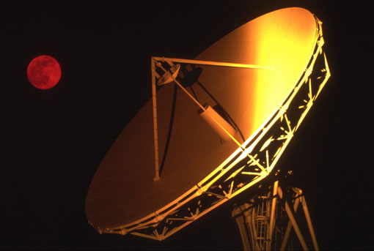
Helyi hálózatok
Olyan rendszerek, amelyben a számítógépek egymáshoz közel helyezkednek el, azokat normál kábelezéssel össze lehet kötni. (összeköttetésben állhatnak más hálózatokkal is)

Slide 12
Hálózatok fajtái
Legegyszerűbbek az egyenrangú számítógépes hálózatok.
Legelterjedtebb azonban a kliens-szerver architektúrát alkalmazzák, amely esetén a hálózat egy gépe (szerver) kitüntetett szereppel bír.

Slide 13
A Sz.g-hálózatok felépítésének lehetőségei
csillagkapcsolt
busz
gyűrű
hálós
vegyes topológiájú

Slide 14
Kapcsolattípusok, adatátviteli lehetőségek
A sz.g-et összekötő közeg igen sokféle lehet, s nem egyszer előfordul, hogy egy hálózaton belül többfélét is alkalmaznak. Az összekötő közeget tekintve az alábbi típusokat különböztetjük meg:

Slide 15
Kapcsolattípusok:
Közvetlen, kábellel történő összeköttetés
nagy távolságú kábelezés
optikai kábelezés
mikrohullámú lánc
műholdas kapcsolat
ISDN vonal
bérelt vonali összeköttetés
kapcsolt vonali összeköttetés

Slide 16
A számítógép-hálózatok részei
számítógépek
csatlakozási felületek
vezérlő elektronikák
átviteli közeg
vezérlő egység
működtető program

Slide 17

PROTOKOLOK
A számítógép-hálózatokban az adatok áramlását és célba juttatását vezérelni szabályozni kell.E célra fejlesztették ki a különböző adatátviteli szabványokat,protokollokat.

Slide 18

ISO/OSI modell
A kommunikációs rendszerekre a Nemzetközi Szabványügyi Szervezet egy olyan általános architektúrát javasolt, amely lehetővé teszi a nyitott rendszerkapcsolatokat.
7 egymástól független, de egymásra épülő szintre osztja fel a protokollfunkciókat.

Slide 19
ISO/OSI modell 7 szintje:
Fizikai szint
Adatkapcsolati szint
Hálózati szint
Átviteli vagy szállítási szint
Viszony vagy szecessziós szint
Megjelenítési vagy prezentációs szint
Alkalmazási szint

Slide 20
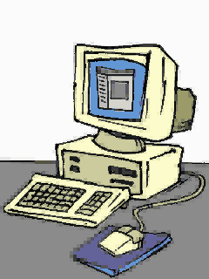
Hálózatot támogató operációs rendszerek
A legelterjedtebben a Windows NT,valamint a Novell cég NetWare és IntranetWare hálózati op. Rendszerét alkalmazzák, amely elsősorban IBM PC kompatíbilis gépek hálózatba kapcsolására alkalmasak.

Slide 21
1. Fizikai szint
Fizikai összeköttetések létrehozását és megszüntetését támogató hardver eszközök mechanikai, elektromos, funkcionális és műveleti jellemzői.A további szintek erről a rétegről megbízhatatlan adattovábbítást feltételeznek.

Slide 22
2 Adatkapcsolati szint
A hálózati egységek között adatvonalak...

Slide 23
3. Hálózati szint
Feladata az útválasztás és forgalomirányítás a több szegmensből álló hálózat esetén.

Slide 24
4. Átviteli v. szállítási szint
Feladata a több adatfolyam egy csatornára helyezése, illetve egy adatfolyam több csatornára tétele is.

Slide 25
5. Viszony v. szecessziós szint
Vezérli a prezentációs szint két logikai egyedének párbeszédét….

Slide 26
6. Megjelenítési v. prezentációs szint
Feladata a kódolás, átkódolás, tömörítés, titkosítás…

Slide 27
7. Alkalmazási szint
Közvetlenül támogatja a felhasználói programokat és folyamatokat, valamint e programoknak a kommunikációs rendszerekkel való összeköttetését, az adatok értelmezhetőségét a felhasználó részéről.

Slide 28

A hálózatok védelmi rendszere
Felhasználói név megadása, annak jelszóval történő ellenőrzése
bejelentkezési és használati idő meghatározása, korlátozása
fájlok és könyvtárak hozzáférési jogainak meghatározása
Munkaállomások meghatározása, amelyről egy adott felhasználó bejelentkezhet
a hálózati lemezek felhasználó által használható területének korlátozása

